Slide 1
Възможности за визуализация на софтуерни артефакти с Google Analytics

Slide 2
Изготвили:
Любослав Красимиров Кънев
ф.н. 81064, група 6
Пламен Малинов Каращранов
ф.н. 81040, група 6
Николай Здравков Бързанов
ф.н. 80997, група 5
Виктория Георгиева Терзиева
ф.н. 8100
Специалност КН, III курс, II поток

Slide 3
Опознаване на системата за следене на трафика на сайтовете Google Analytics
Какво представлява Google Analytics:
Google Analitycs предоставя на фирмите подробна информация за техните сайтове и техните потребители. Мощен, гъвкав и удобен за употреба. Analytics помага на търговците да открият съобщенията и каналите, които им носят най-добри резултати. Отличните тестови приложения помагат на малки и големи фирми да създадат по-добра среда за потребителите си и да постигнат максимални резултати.

Slide 4
Опознаване на системата за следене на трафика на сайтовете Google Analytics
Кой използва Google Analytics:
Употребата на Google Analytics се среща при голям, среден и дори малък бизнес като:
Следене на приходи на магазин в определен период от време;
Съставяне на съотношение между посещения и приход;
Изготвянето на коефициент на електронната търговия в държава или регион и др.

Slide 5
Опознаване на системата за следене на трафика на сайтовете Google Analytics
Начини на употреба:
Таблата в Google Analytics са съставени от приспособления (widgets) – компоненти на интерфейса, които позволяват преглеждането на специфична диаграма:

Slide 6

Приспособление за метрики
Показва само една метрика
Показва само желаната информация на фона на цялата
Има версия в реално време
Фигура 1: Приходите от САЩ за определен период от време като процент

Slide 7
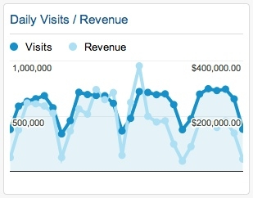
Времево приспособление
Показва какво се е случило през последните х дни
Графика на избрана от нас метрика, с възможност за сравнение с друга такава
Има вариант в реално време
Фигура 2: съотношението между посещенията и приходите за определен период от време

Slide 8
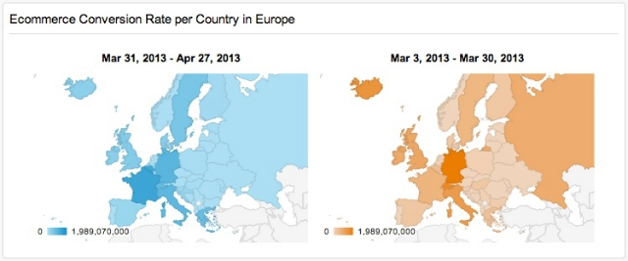
Приспособление за карти
Фигура 3: Коефициент на електронната търговия в Европа за два различни периода
Показва колко допринася даден регион към нашия сайт
Преглед в различни диапазони от време
Вариант за работа в реално време

Slide 9
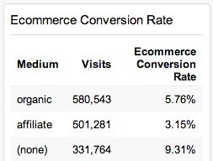
Приспособление за таблици
Две метрики, описващи едно измерение
Вариант за работа в реално време
Фигура 4: Източник, посещения от него и коефициент на електронна търговия

Slide 10
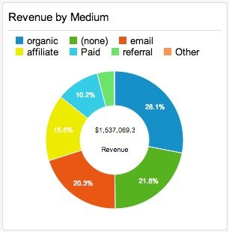
Приспособление за кръгови диаграми
Само едно измерение и една метрика
Може да се представи като поничка с точна стойност в средата
Фигура 5: Процентът на прихода от всеки източник

Slide 11
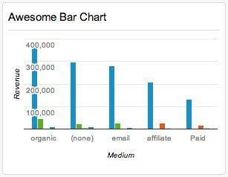
Приспособление за диаграми с колони
Диаграма за една метрика по едно или две измерения
Хоризонтална версия
Фигура 6: съотношение между приходи и източник, разделено по континенти

Slide 12
Употреба на информацията, получена от Google Analytics чрез доклади
Доклад за стандартно групиране на канали
Доклад за всички видове трафик
Доклад на партньорствата
Доклад за общ преглед на поведението на потребителя
Доклад за преглед на страници, водещи най-често до излизане от сайта

Slide 13
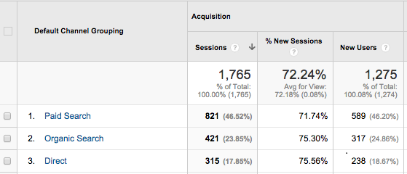
Доклад за стандартно групиране на канали
Платено търсене – посещения на сайта, благодарение на платени реклами
Организирано търсене – търсене на определена дума или израз в търсачката, свързани със сайта
Директно търсене – достъп до сайта чрез директно въвеждане на името му
Чрез този доклад можем да направим сравнение кой начин носи най-много посещения за сайта

Slide 14
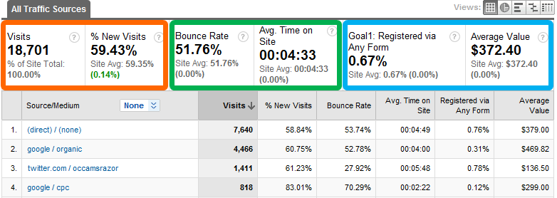
Доклад за всички видове трафик
Чрез този доклад получаваме информация ред по ред кои източници са довели до посещения на сайта и какъв вид са те

Slide 15
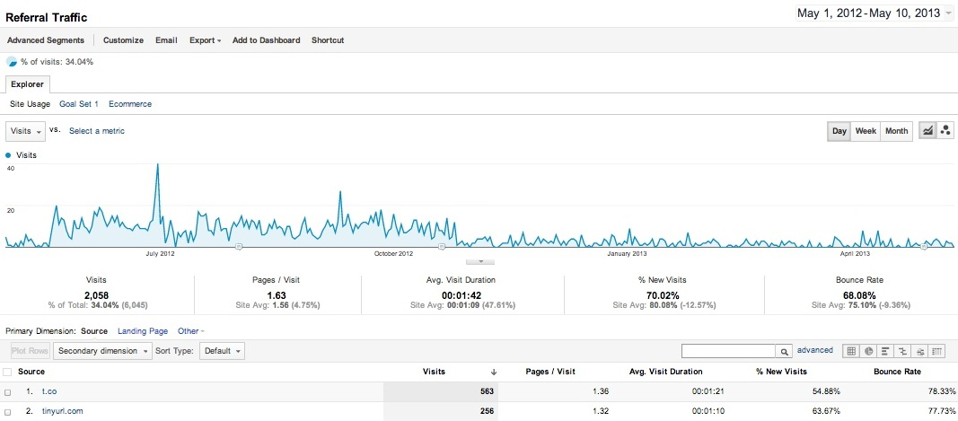
Доклад за партньорства
Този доклад показва посещението на кои сайтове води до посещението на нашия сайт; ако в списъка има непознати сайтове, можем да подпишем договор за партньорство с тях

Slide 16
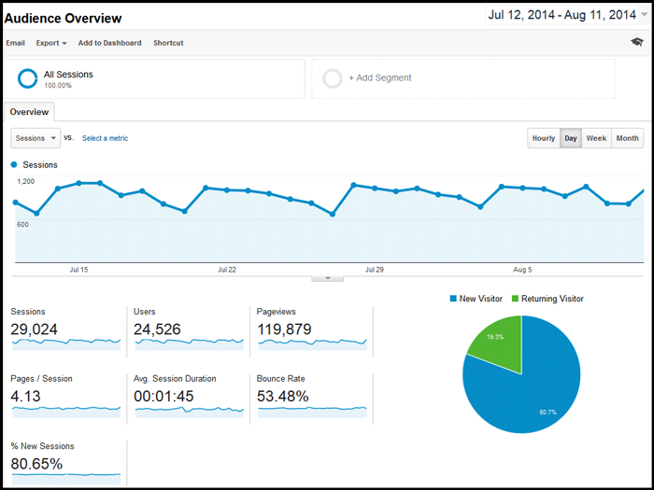
Доклад за общ преглед на поведението на потребителя
Дава обща информация за поведението на потребителя в нашия сайт

Slide 17
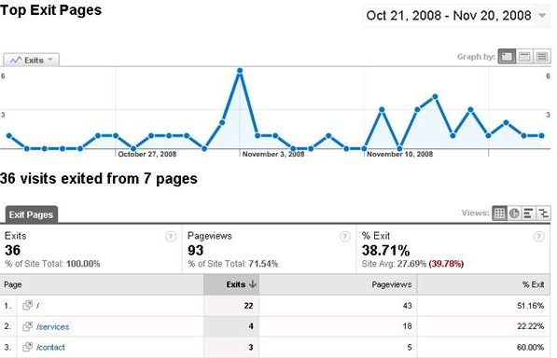
Доклад за преглед на страници, водещи най-често до излизане от сайта
Страници от сайта, които най-често водят до затварянето му

Slide 18
Бъдещи задачи
Интегриране с Java
Работа с графичния потребителски интерфейс
Начин на работа на Google Analytics

